Slide 1
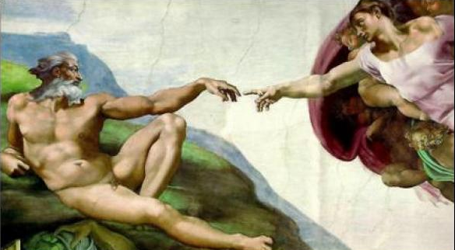
DESAFIOS DE LAS HUMANIDADES EN LA ACTUAL SOCIEDAD TECNOCIENTIFICA
“El redentor científico, el hombre seguro de su razón, creó a Dios a su imagen y semejanza. Cuanto más uso hacía el hombre de la ciencia, más se convertía la ciencia en dios (y más el camino de la ciencia en el camino de la salvación)” (Beck, La sociedad del riesgo mundial, 2007, p. 307).
https://desmotivaciones.es/2565332/Y-el-hombre

Slide 2


La tecnociencia se mueve entre paradojas…
Esta promueve el desarrollo tecnológico para el bienestar de la comunidad y por otro, está rodeada por un sinnúmero de cuestionamientos en torno a sus acciones, las cuales amenazan la supervivencia humana.
http://tecnologia22edannahuerta.blogspot.com/2015/10/la-tecnocienciauna-nueva-modalidad-y.html

Slide 3

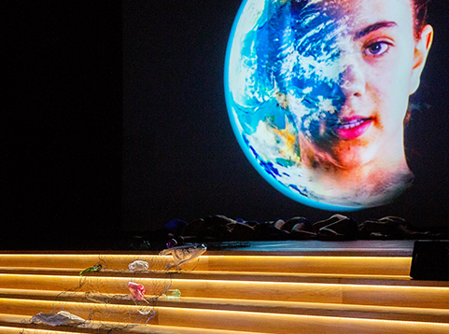
Al darse una realidad tan compleja, cabe preguntarse:
¿Acaso desde la educación se pueden promover acciones puntuales que disminuyan los peligros inminentes de exterminio de la especie en los que estamos inmersos?
¿Qué hacer para contrarrestar esa lógica tecnocientífica que se ancla solo en intereses particulares?

Slide 4


Las Humanidades en pro de una ética de la investigación…
… puede desmantelar el discurso tecnocientífico plagado de peligros para el planeta y promover una corresponsabilidad ecológica.
De ahí que…
http://cea.uprrp.edu/wp-content/uploads/2015/09/%C3%89tica-e-integridad-en-la-investigaci%C3%B3n.pdf

Slide 5

“Cuando la suerte del otro, cuando la vida del otro, cuando pensemos en las futuras generaciones, cuando nos hagamos cargo de nuestra realidad, cuando el desarrollo no solo se reduzca al proceso de producir, distribuir, consumir para volver a producir, sino que involucre estos aspectos de responsabilidad, de corresponsabilidad para con el otro y con la naturaleza, de compasión y de solidaridad en la distribución de los bienes que producimos como comunidad humana, podremos entonces hablar de un desarrollo con sentido ético” (Kamilamba, 2006, p. 224).

Slide 6


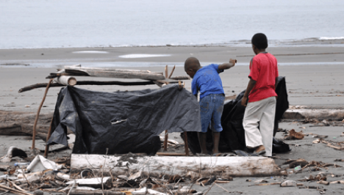
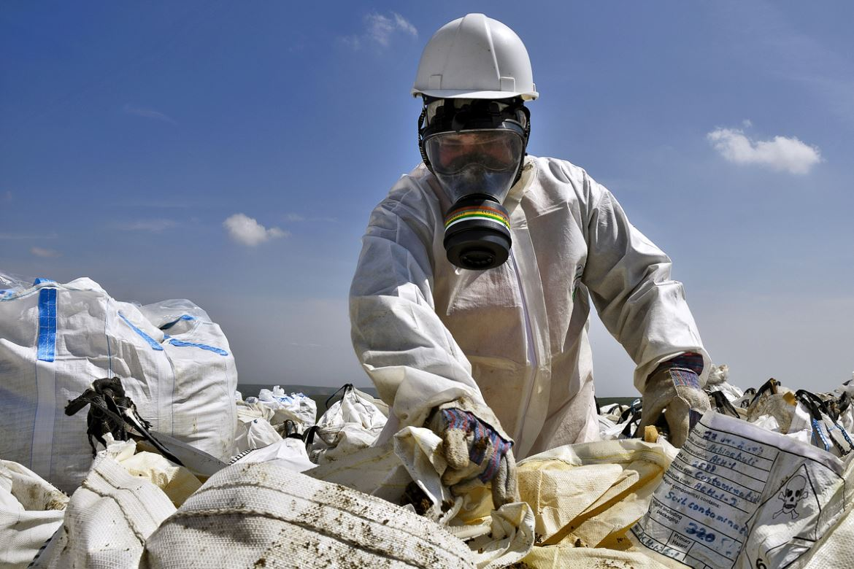
La inmersión de la tecnociencia en el mundo demanda por parte de la educación, plantear algunos retos para poder confrontar la misma. Estos son:
https://www.dane.gov.co/index.php/estadisticas-por-tema/pobreza-y-condiciones-de-vida/deficit-de-vivienda
http://celmedioambiente.blogspot.com/2015/08/macroetica-y-microetica.html
Reorientar, el discurso de la lógica del mercado, al que solo le importan los beneficios particulares por encima del bienestar colectivo.
https://www.undp.org/content/undp/es/home/sustainable-development-goals/goal-12-responsible-consumption-and-production.html
Ser el portavoz a la par con la comunidad científica de una macroética planetaria que evalúe los riesgos de los productos científicos antes que se implementen.
Confrontar el discurso tecnocientífico soportado en la lógica de la producción y del consumo.

Slide 7

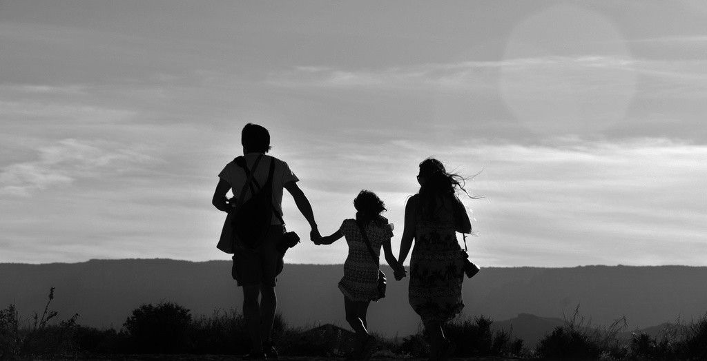
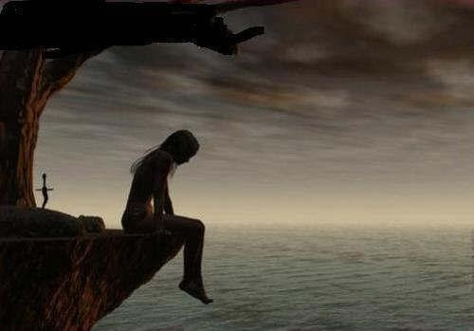
Promover una educación integral en la formación profesional donde se haga eco a discusiones en torno al sentido de lo humano, los límites de la ciencia, el papel de la política, y sobre todo, el aprender a vivir juntos.
Educar humanamente a los científicos para que sus investigaciones apunten a edificar en vez de destruir.
https://gestionandohijos.com/que-es-educar-las-emociones/
https://www.blogdequk.com/2013/06/el-sentido-de-lo-humano-la-existencia-y.html

Slide 8

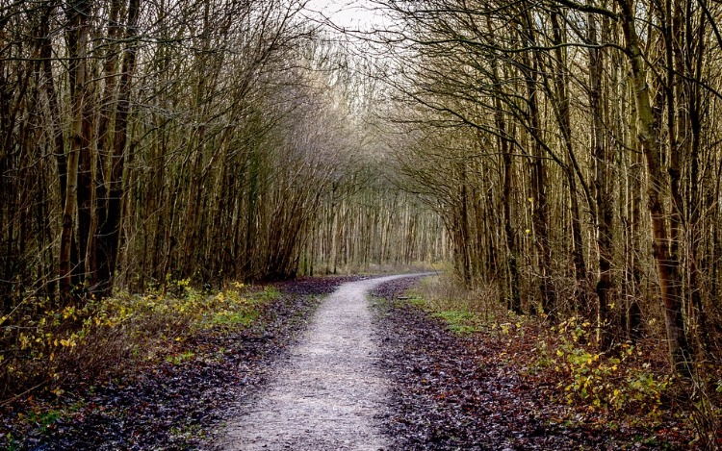
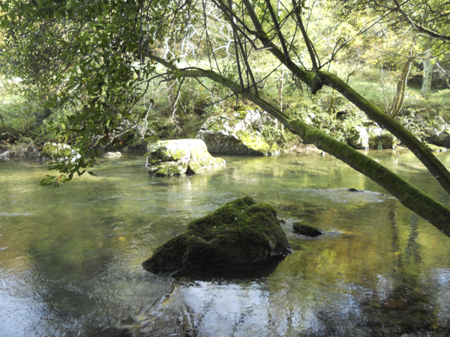

Buscar que la educación vuelva a tener un papel protagónico que posibilite los procesos de búsqueda de sentido, de promoción de la autonomía y de distribución de oportunidades.
https://www.vidapositiva.com/la-busqueda-del-sentido-de-la-vida
Proponer una desmercantilización de la educación. Tener claridad de la importancia del saber, un “saber para qué”. Una educación que se brinde su propio estatuto epistemológico, lejos de la validez que le está otorgando hoy el mercado.
http://fnyh.org/ruta-al-pozo-negro-con-el-viaje-de-retorno-de-la-anguila-europea/
Lograr una educación que ayude a comprender el ser humano como animal biotópico. La vida de cada persona depende del lugar que habita.
http://fmlibre.com.ar/el-lado-b-del-plan-maestro-carencias-y-necesidades-detras-del-imperioso-proyecto-educativo/

Slide 9
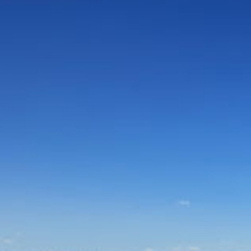
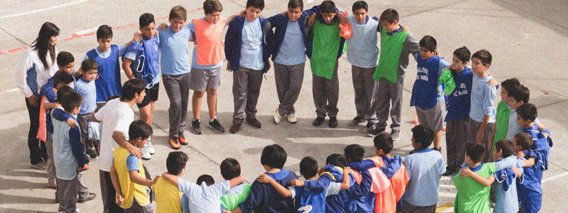

Llevar a la educación contemporánea a que propicie el desarrollo máximo de las posibilidades del individuo y que promueva la convivencia, la tolerancia, la alteridad y la responsabilidad conjunta.
Cambiar el “telos” educativo. Persistir en una educación que ofrezca las herramientas necesarias para que se busque el entendimiento mutuo, el diálogo pacífico, la búsqueda de consensos y la reconstrucción del tejido social.
https://postgrados.uahurtado.cl/programa/diplomado-educacion-y-gestion-de-la-convivencia-social-en-la-escuela/
http://rrnoticias.mx/2017/10/09/familia-base-reconstruccion-del-tejido-social-nuncio-apostolico/

Slide 10
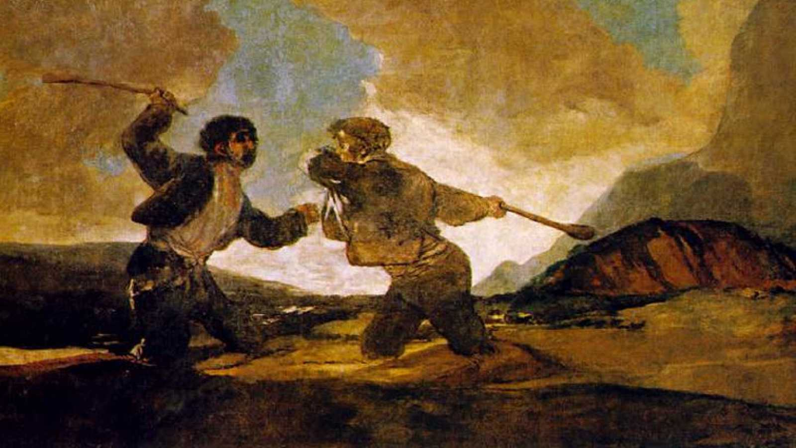
Finalmente…
…urge un cambio de conciencia individual y social, es perentorio concebir la educación como un todo, no solo como un ente aislado que sirve para la adquisición de conocimientos, en detrimento de otras formas de aprendizaje, sino ver en la educación una herramienta eficaz para reorientar el rumbo “hecatómbico” de la sociedad actual.
http://www.rtve.es/alacarta/videos/mirar-un-cuadro/mirar-cuadro-duelo-garrotazos-goya/1897767/

